Slide 1
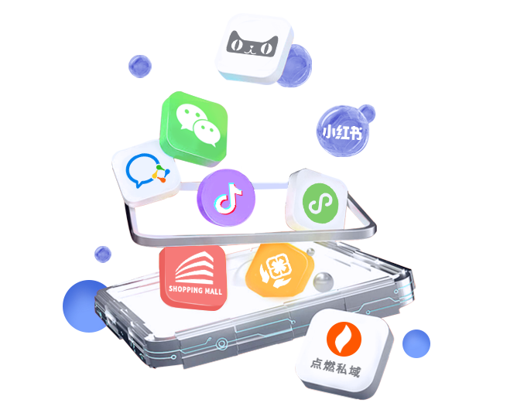
点燃私域
如何打造舒适 的成交流程
团队
运营
成绩
案例

Slide 2
点燃私域
Part 1
Part 2
同理心
绝对成交
CONTENTS

Slide 3
点燃私域
什么是同理心
又叫做换位思考、指站在对方立场设身处地思考的一种方式，即于人际交往过程中，能够体会他人的情绪和想法、理解他人的立场和感受，并站在他人的角度思考和处理问题。主要体现在情绪自控、换位思考、倾听能力以及表达尊重等与情商相关的方面。
Part 1

Slide 4
利他思维
点燃私域
设定场景：朋友圈卖货文案
文案一
文案二
大家都知道我曾经皮肤很黑，毛孔也很粗大，也曾因为这个事情自卑过，用了很多方式，但是没有特别好的效果，朋友推荐我用这个产品，我也是抱着试一下的心里，没想到三天就有 了明显的效果，因为用了真心觉得好，所以推荐给身边的朋友
我们的产品所有原材料都是纯天然，没有添加任何化学剂，只要三天，只要三天明显就能感受到肤质的变化，美白效果明显，现在特价放送，有兴趣的赶紧找我！
VS

Slide 5
成交的10大核心步骤
点燃私域
跟踪售后服务
做好充分的准备
10
1
9
2
要求客户转介绍
调整自己的情绪达到巅峰状态
8
3
成交的信号
跟客户建立信任
4
消除客户抗拒点
7
找出顾客的问题，需求与渴望
6
5
分析竞争对手
塑造产品价值

Slide 6
点燃私域
1
体能心态的准备
一
结果的准备
产品资料的准备
2
客户要的结果
1
我要的结果
2
客户资料的准备
3
客户的抗拒点
4
如何解除抗拒
3
4
结果的准备

Slide 7
点燃私域
二：调整自己的情绪
世界上90%以上的成功来自于兴奋度，一流的销售人员一定要有一流的状态，销售是信心的传递，情绪的转移

Slide 8
点燃私域
能力
+
好心态
=
优秀销售

Slide 9
三:建立信任
点燃私域
1.善于做一个倾听的人，2.真诚的赞美，3.不断的认可
1
2
一流的销售人员用80％的时间建立信任感
用20％的时间谈交易，及产品的知识

Slide 10
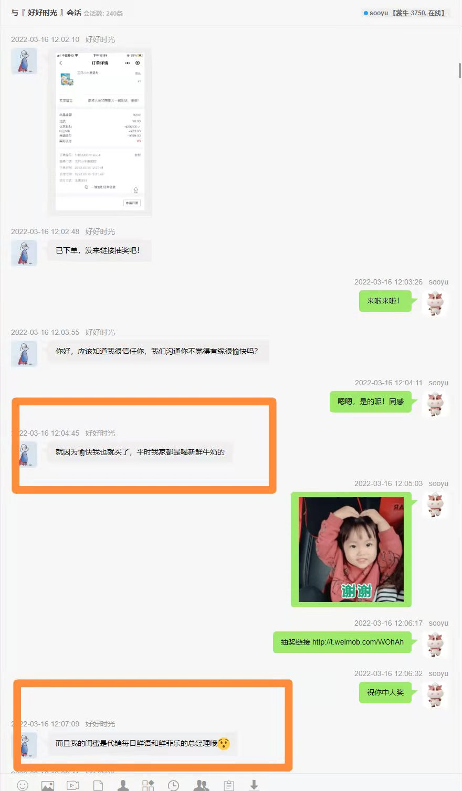
点燃私域
情感搭建很重要
销售能成交，有时候不仅仅是因为产品，更多的时候是因为销售的这个人，优秀的销售能站在客户的角度，为她着想，赢得她的信任，并且让客户愿意为这种信任买单！

Slide 11
点燃私域
四:找出顾客的问题，需求与渴望
问题越大需求就越大， 顾客愿付的价格也就越高
五:塑造产品价值
需要塑造产品核心价值及附加价值 让客户感觉产品价值大于价格
六:分析竞争对手
需要的是表现出与竞争对手的差异之处但绝对不要去批评竞争对手。

Slide 12
点燃私域
七：消除客户的抗拒点
销售是从拒绝开始，成交从异议开始

Slide 13
抗拒的6大原因
点燃私域
没有分辨好准客户
没有建立信赖感
没有找到 客户需求
没有塑造好产品的价值
没有找到购买关键按钮
没有遵照销售顺序

Slide 14
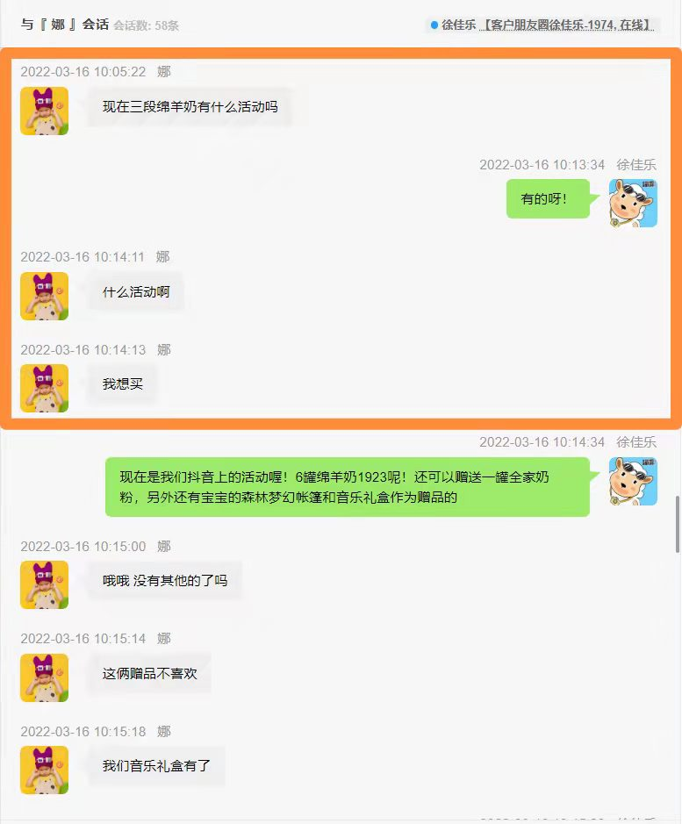
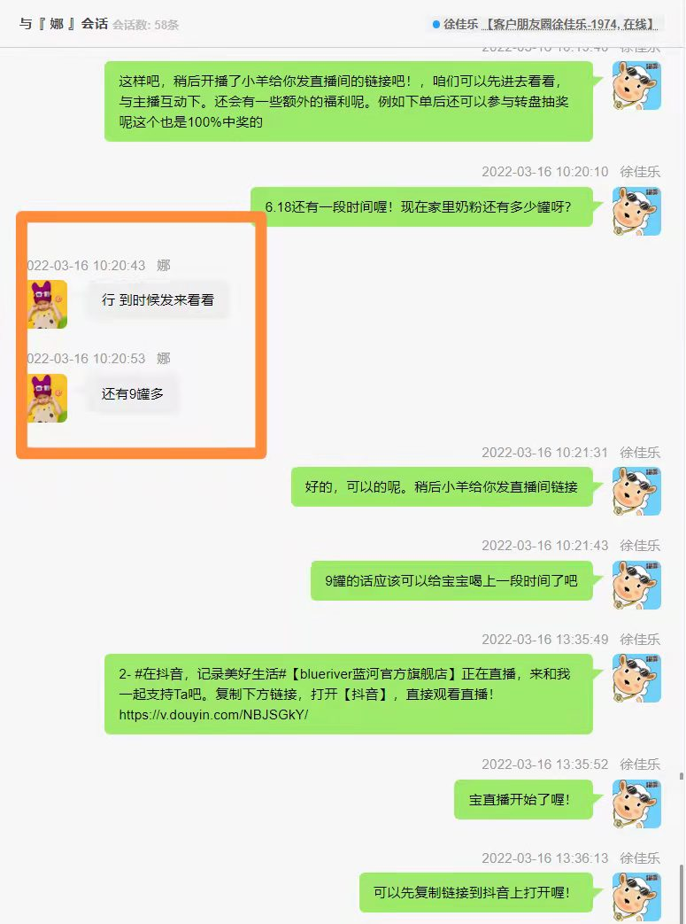
点燃私域
销售顺序
销售成交都是有一个流程的，遵循销售流程，成交几率会大很多！

Slide 15
八：成交的信号
点燃私域
6
当客户询问产品相关费用时
5
当客户觉得划算时
4
当客户关注的问题，得到圆满解决时
3
当客户询问有什么赠品时
2
当客户询问付款方式时
1
当客户询问售后服务事宜时

Slide 16
九：要求客户转介绍的 四个时机
点燃私域
03
购买当天 或一周内
01
签单的时候
02
不签单 的时候
04
服务令对方 满意时

Slide 17
点燃私域
十：售后服务
售后服务虽然是在成交结束之后 但是它却关系着下一次的成交和转介绍的成功

Slide 18
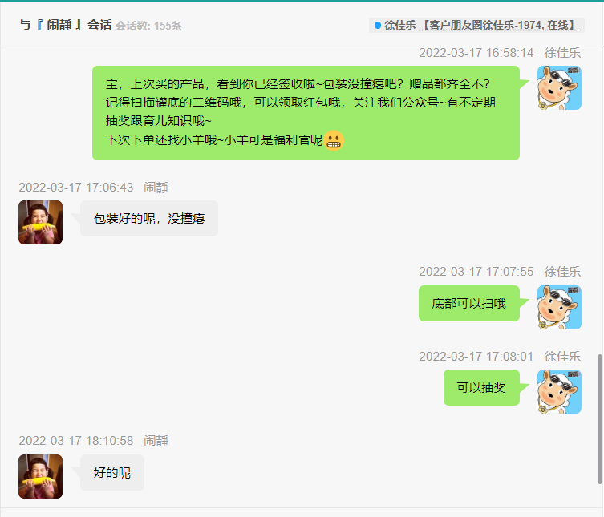
点燃私域
售后跟进
做好售后是增进感情最好的方式，让客户的信任感增强，牢牢锁住客户！

Slide 19
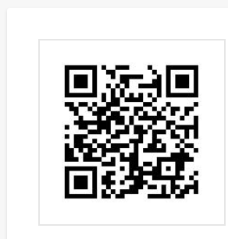
点燃私域

Slide 20
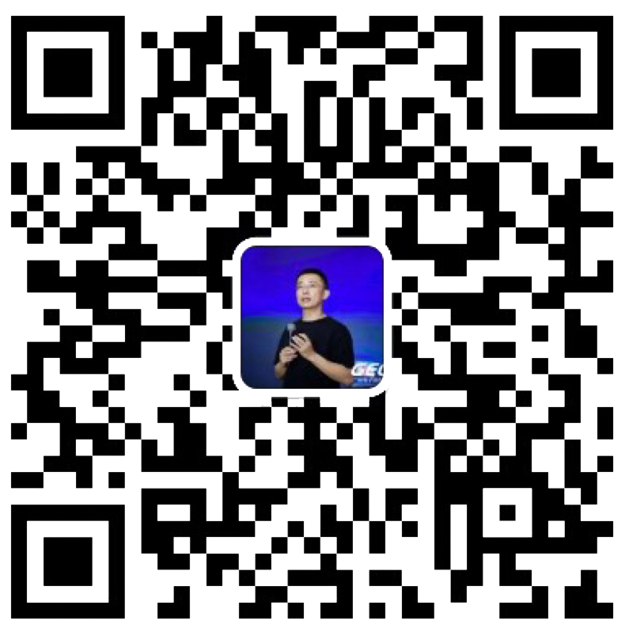
点燃私域
感谢观看
团队
运营
成绩
案例

